Slide 1

Différencier en lecture c’est possible !
Équipe du 3e cycle de l’école Adrien-Gamache
CS Marie-Victorin
26 octobre 2007

Slide 2
Plan de l’atelier
Une démarche vers la différenciation pédagogique
La problématique ciblée et la situation désirée
Expérimentation
Nos actions et les outils que nous avons développés
Impacts de notre démarche de DP sur l’apprentissage et la motivation des élèves et sur notre développement professionnel.

Slide 3
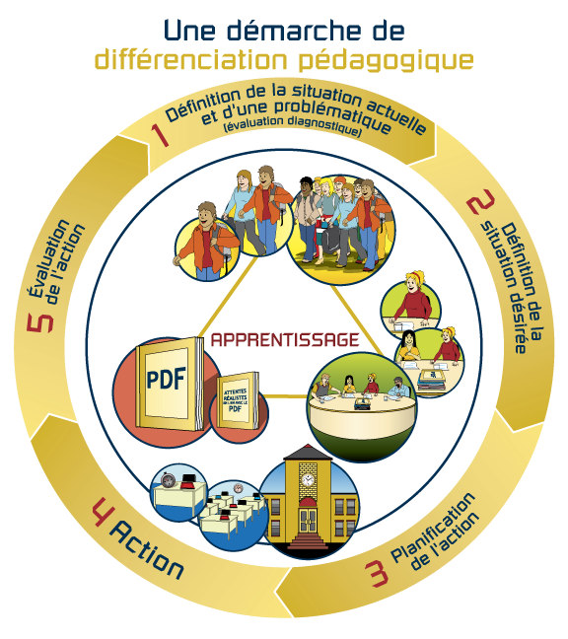

Slide 4
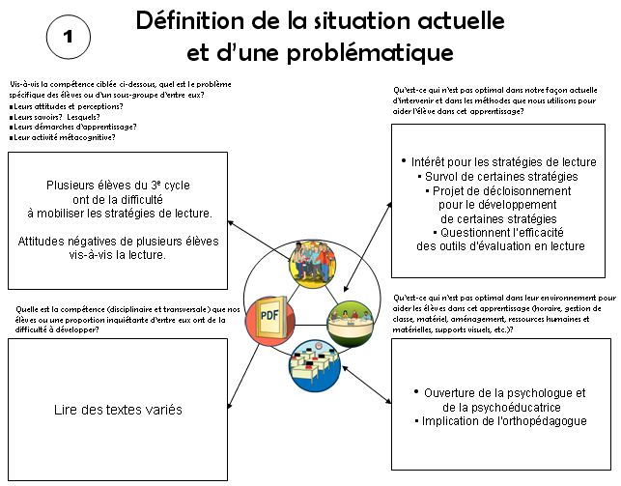

Slide 5
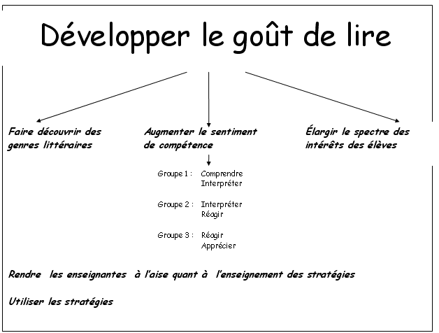

Slide 6
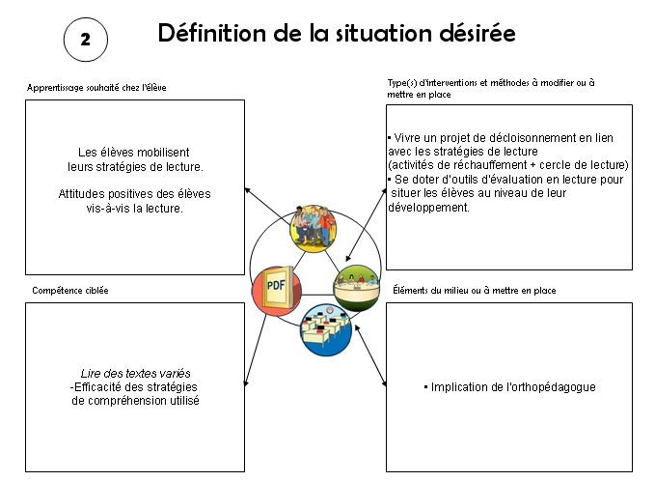

Slide 7
Plan de l’atelier
Une démarche vers la différenciation pédagogique
La problématique ciblée et la situation désirée
Expérimentation
Nos actions et les outils que nous avons développés
Impacts de notre démarche de DP sur l’apprentissage et la motivation des élèves et sur notre développement professionnel.

Slide 8
Un autobus quitte le terminus avec à son bord douze personnes dont quatre hommes et huit femmes. Lors de son premier arrêt, dix kilomètres plus loin, un homme et deux femmes descendent alors que deux hommes et une femme embarquent dans l’autobus. Trois kilomètres plus loin, trois hommes quittent et trois femmes se joignent au groupe. Un kilomètre après, une femme et quatre hommes descendent pendant que deux hommes embarquent. Le terminus se trouve à une distance de huit kilomètres de plus sans que l’autobus ne s’arrête une fois de plus. Tous les passagers débarquent alors de l’autobus.

Slide 9
Combien de fois l’autobus s’est-il arrêté ?

Slide 10
3. Planification de l’action
Déterminer les modalités d’organisation pour le regroupement des élèves
en fonction des critères observées par le biais de l’outil d’observation créé.
Faire l’évaluation diagnostique des attitudes des élèves vis-à-vis la lecture.
Créer la liste des stratégies de lecture.
Insérer dans le portfolio des feuilles pour rappeler les stratégies.
Faire des affiches en classe pour rappeler les stratégies au groupe-classe.
Créer un outil pour garder des traces pour évaluer nos actions et les impacts
sur les élèves (Liste des stratégies + club des stratèges).
Créer une liste de questions que l’enseignant peut poser pour amener les élèves
à mobiliser leurs stratégies.
Faire l’achat de livres adaptés aux intérêts et aux préalables des sous-groupes
d’élèves pour le décloisonnement.
Créer une liste d’activités de réchauffement en lien avec les différentes stratégies
pour débuter, dans les différents sous-groupes, les périodes de décloisonnement.
Se doter d’un outil pour vivre un cercle de lecture.

Slide 11
Plan de l’atelier
Une démarche vers la différenciation pédagogique
La problématique ciblée et la situation désirée
Expérimentation
Nos actions et les outils que nous avons développés
Impacts de notre démarche de DP sur l’apprentissage et la motivation des élèves et sur notre développement professionnel.

Slide 12
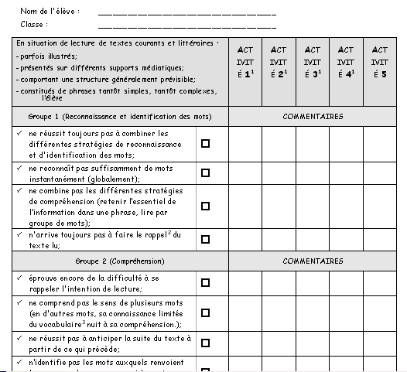
Notes:
En classe cela signifie:
Évaluation à l’oral
Méprises, fluidité, ponctuation
Examens de lecture
Textes courants, littéraires ( informations implicites et explicites)

Slide 13
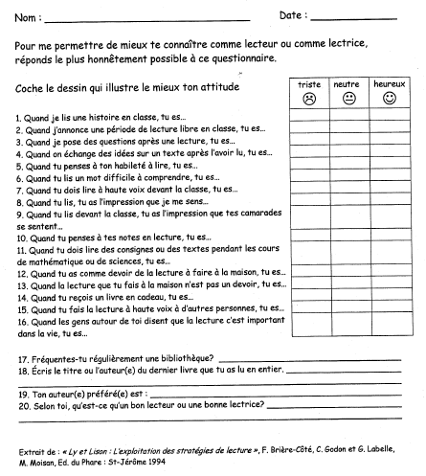

Slide 14
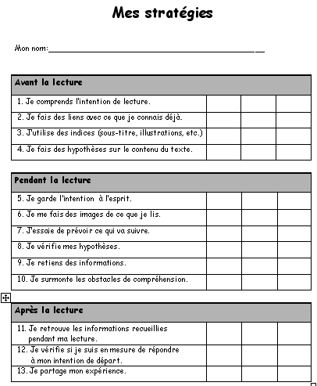

Slide 15
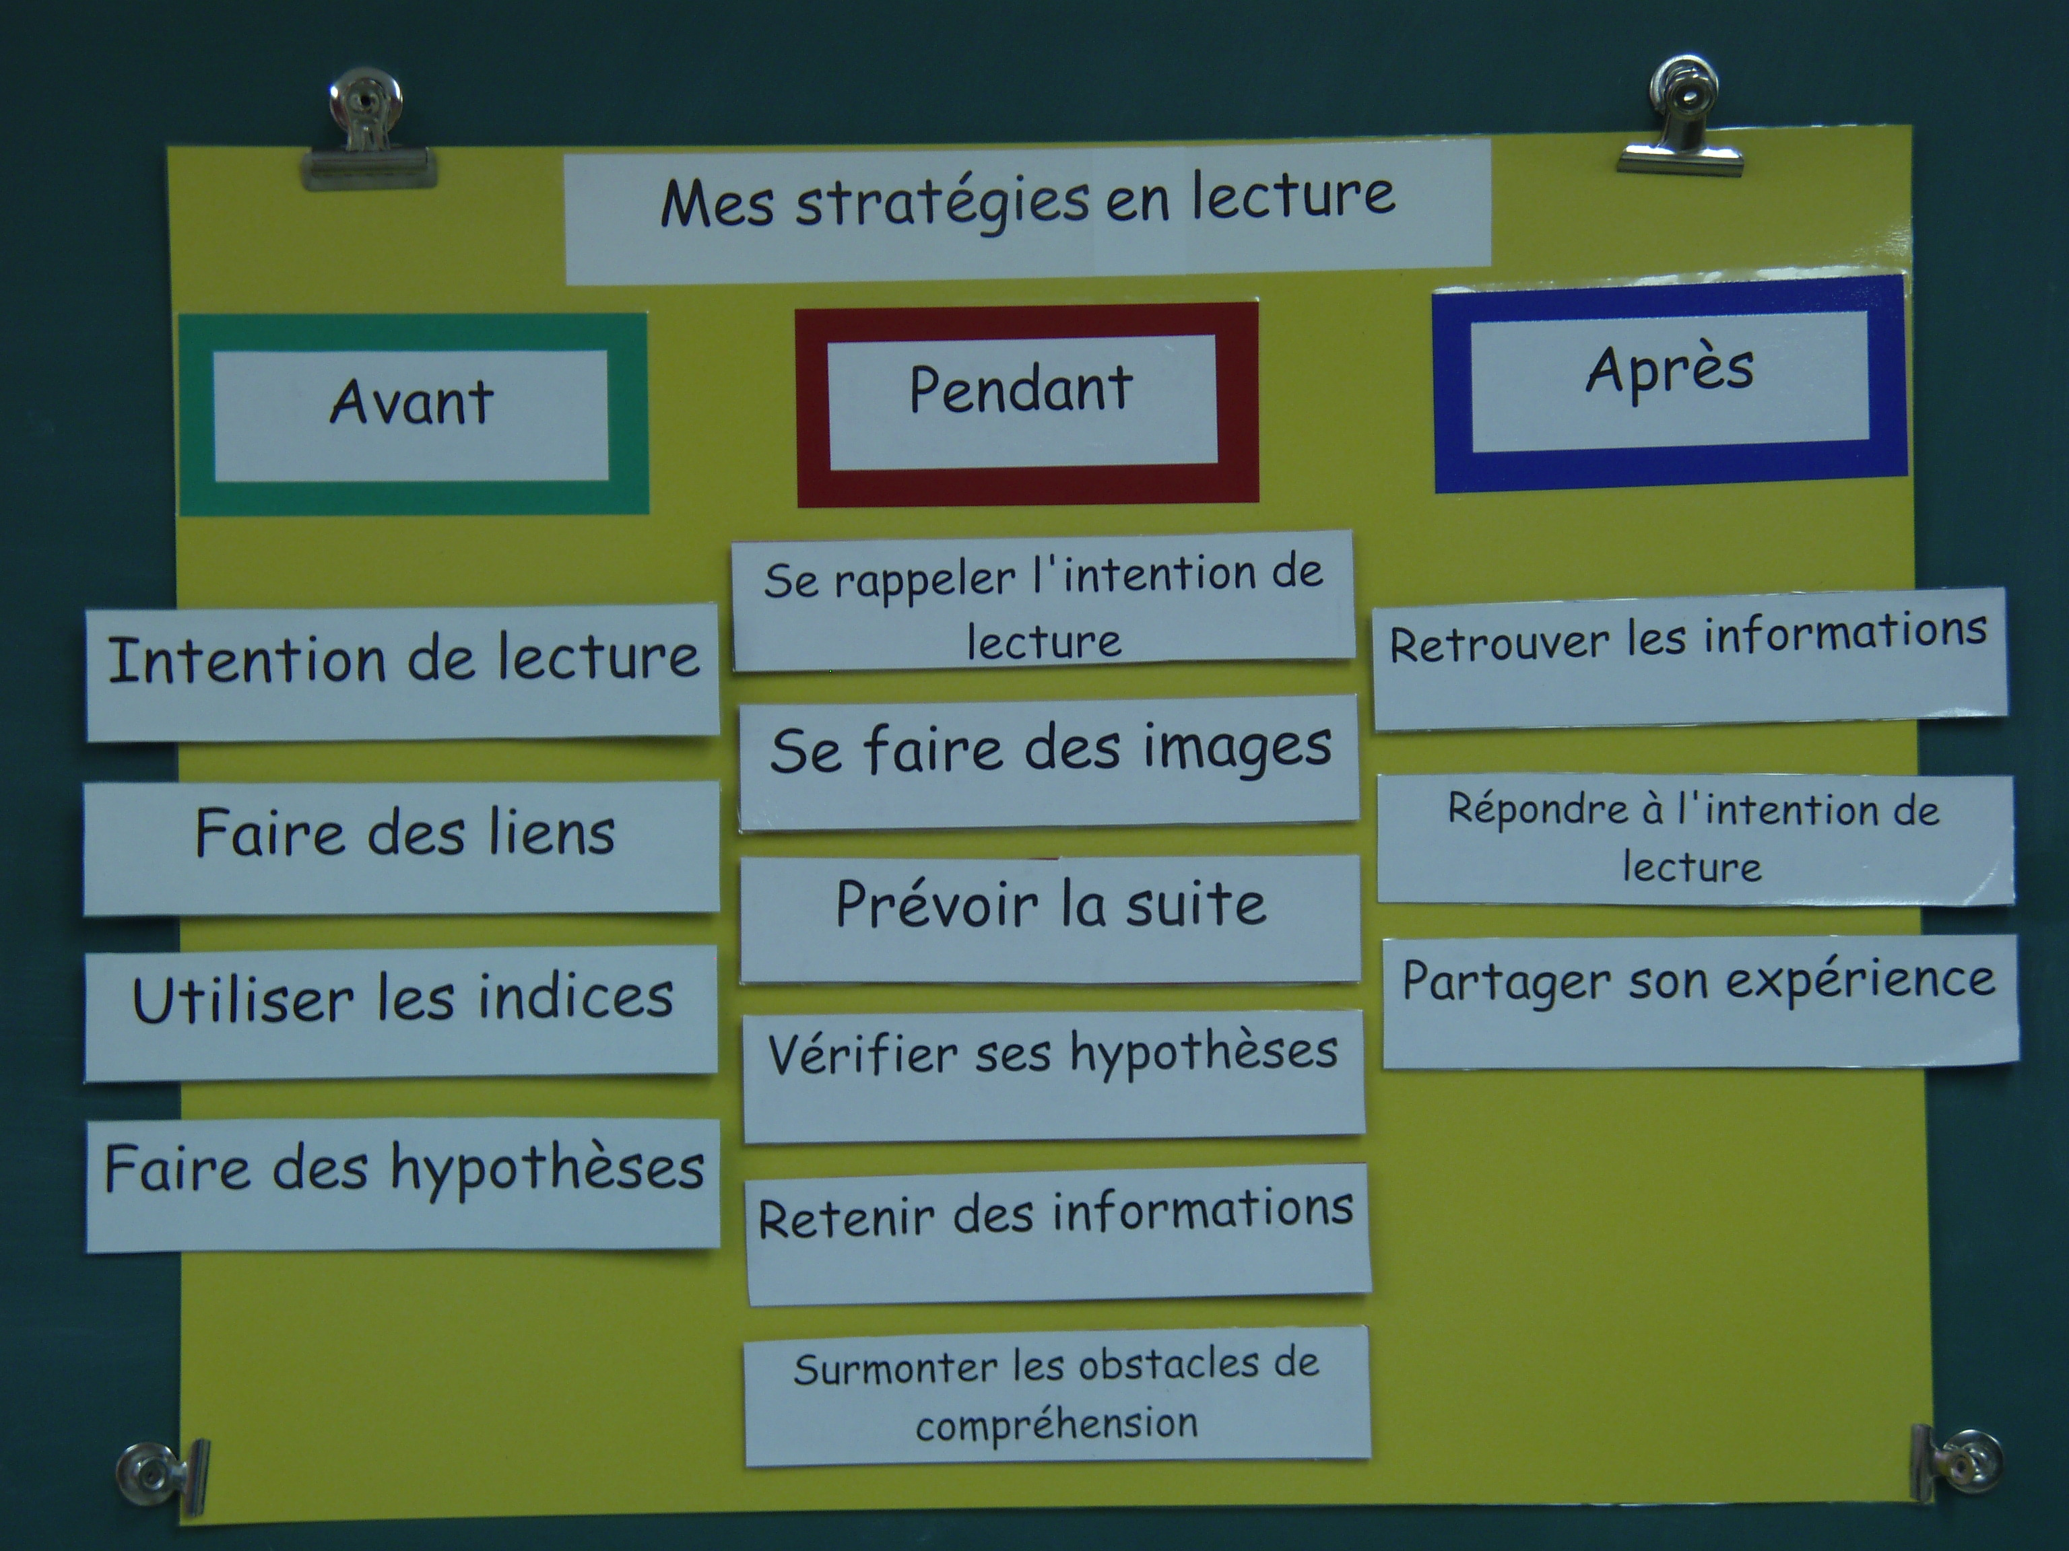

Slide 16
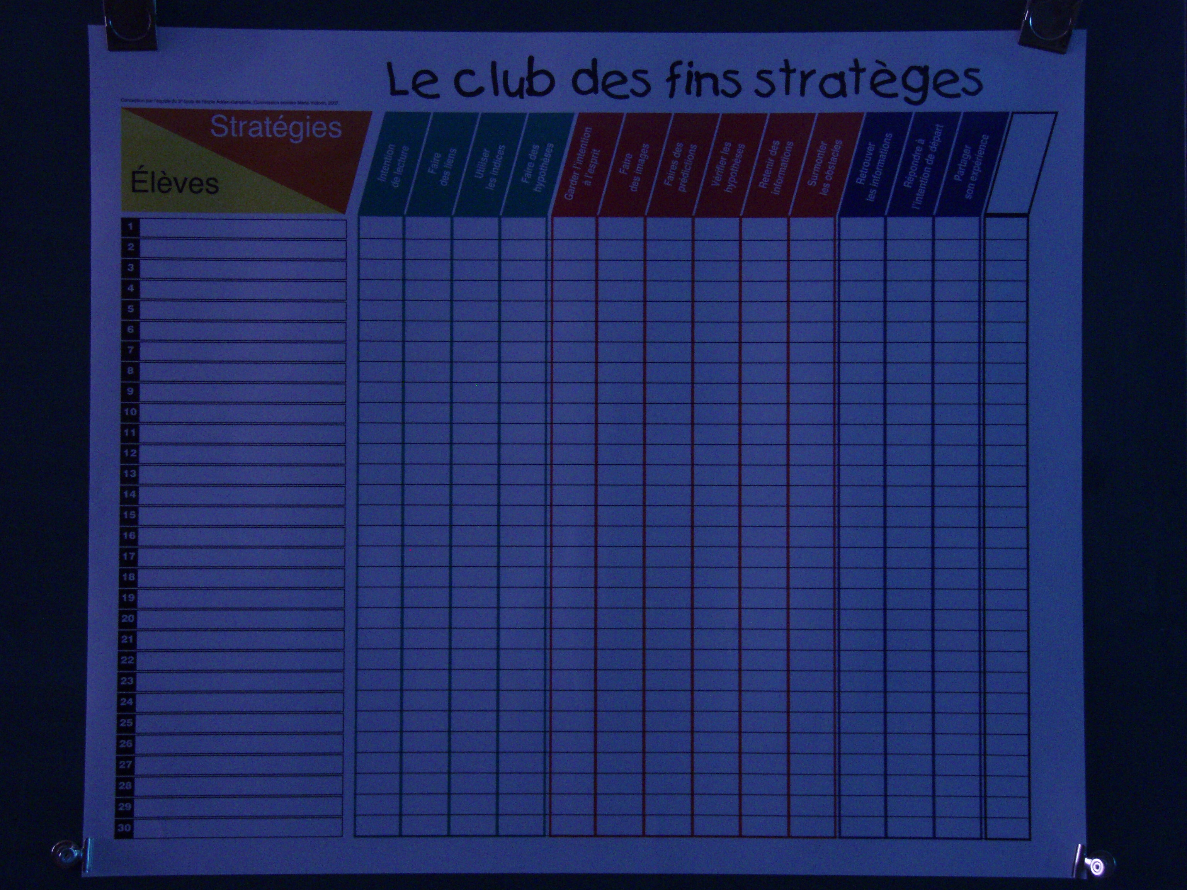

Slide 17
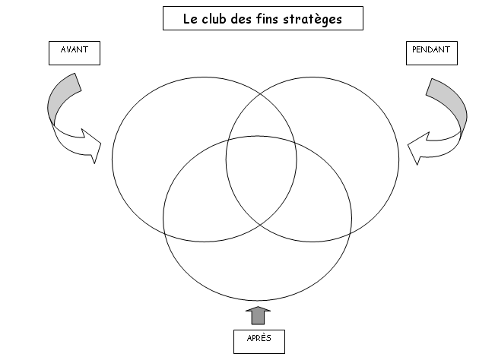

Slide 18
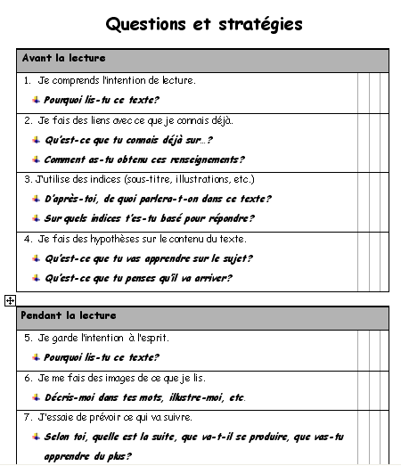

Slide 19


Slide 20
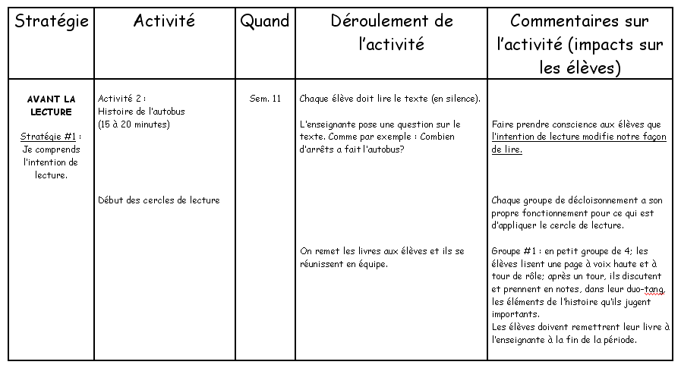

Slide 21
Plan de l’atelier
Une démarche vers la différenciation pédagogique
La problématique ciblée et la situation désirée
Expérimentation
Nos actions et les outils que nous avons développés
Impacts de notre démarche de DP sur l’apprentissage et la motivation des élèves et sur notre développement professionnel.

Slide 22
Impacts sur l’apprentissage des élèves
Ce projet a eu un impact positif sur la motivation (attitudes positives) des élèves faibles seulement. En fin d’année, nous constatons que la motivation des élèves moyens est restée au même niveau alors qu’elle a baissé pour les élèves du groupe le plus fort.

Slide 23
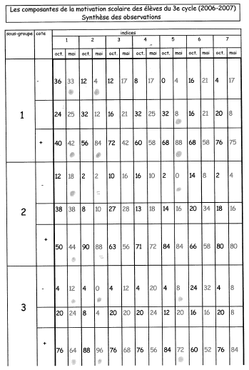

Slide 24
La démarche de DP a permis d’améliorer les résultats scolaires en lecture.

Slide 25
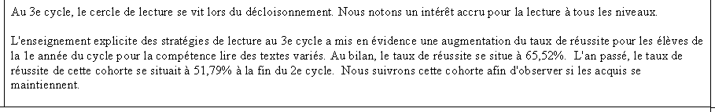
Extrait de l’évaluation du plan de réussite 2006-2007 de l’école

Slide 26
Le projet a permis aux élèves de connaitre davantage de stratégies de compréhension en lecture.

Slide 27
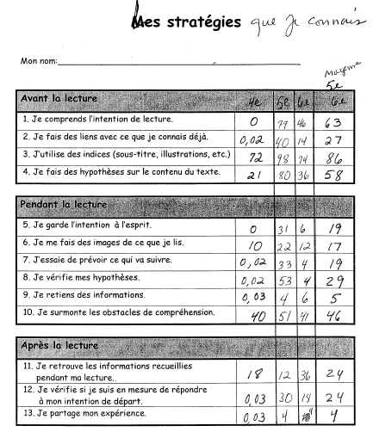

Slide 28
Le rappel des stratégies de compréhension avant une évaluation en lecture a un impact direct sur le taux de réussite.
Dans le groupe de Carole, alors que depuis un certain temps le taux de réussite variait entre 75% et 92 %, celui-ci est tombé à 33 % lorsque les élèves ont passé un examen sans rappel préalable des stratégies de lecture.

Slide 29
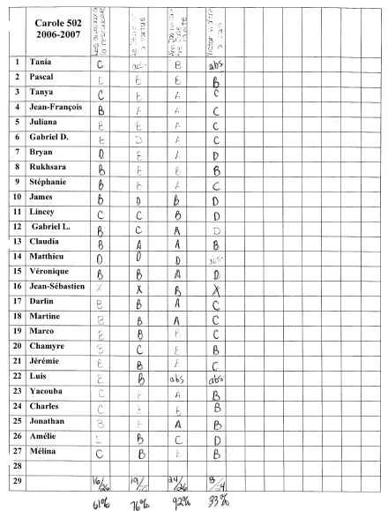

Slide 30
Impacts sur notre développement professionnel
Nous avons développé une meilleure connaissance des stratégies de lecture et une attitude plus positive vis-à-vis l’enseignement de celles-ci.
Notes:
Témoignage d’Isabelle

Slide 31
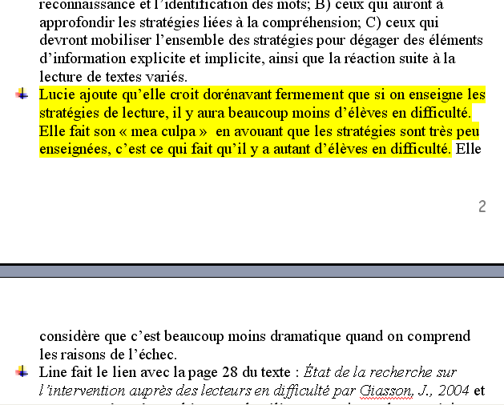
Extrait du compte rendu de la rencontre de l’équipe-cycle du 27 avril 2006

Slide 32
Conditions gagnantes
Libération des enseignantes du cycle
(3 périodes semaine)
Libération mensuelle financée par la commission scolaire
Un horaire qui permet des périodes de décloisonnement
Une équipe stable
Participation de la direction aux rencontres mensuelles de l’équipe
Aide de la conseillère pédagogique

Slide 33
La différence c’est l’action !

Slide 34
Adresse du site WEB de la recherche-action sur la DP
http://vitrine.educationmonteregie.qc.ca/rubrique.php3?id_rubrique=248
À noter : une version actualisée du site WEB sera disponible à partir de la mi-décembre.

